Slide 1

Performance modeling of computer system and network: Simulatore di un pronto soccorso
Matteo Federico 0321569
Sara Da Canal 0316044
Adrian Petru Baba 0320578

Slide 2
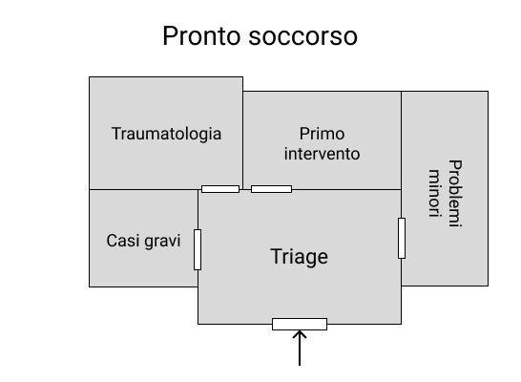
INTRODUZIONE
Il progetto proposto simula un pronto soccorso di medie dimensioni.
Il pronto soccorso preso in analisi comprende 4 reparti e un centro di accettazione.
Il sistema di assegnazione di gravità è basato sull’assegnazione di 4 codici
I codici rossi e gialli hanno una possibilità di decesso che varia a seconda dei tempi di attesa

Slide 3
OBIETTIVI
Trovare la configurazione che per ogni centro rispetti i seguenti vincoli:
Vincoli di tempo:
Codici Rossi serviti immediatamente
Codici Gialli massima attesa 30 minuti
Codici Verdi massima attesa 60 minuti
Codici Bianchi massima attesa 120 minuti
Percentuale di morti inferiore al 0.5%
Vincoli di costo:
Budget totale 65.000 euro/mese
Costo medici reparto casi gravi 7000 euro/mese
Costo medici Traumatologia e primo intervento 4200 euro/mese
Costo infermieri 2800 euro/mese
Costo operatori dell’accettazione 1700 euro/mese

Slide 4

RACCOLTA INFORMAZIONI
I dati utilizzati sono stati ricavati da un report redatto nel 2015 dalla regione Veneto, riguardante gli accessi nei loro pronto soccorsi nell’anno 2013.
Visionabile al seguente link: report
Dal report abbiamo ottenuto tassi di accesso, probabilità di routing fra centri e tempi di servizio.
Abbiamo deciso di utilizzare le statistiche del pronto soccorso di Borgo Roma di Verona.

Slide 5
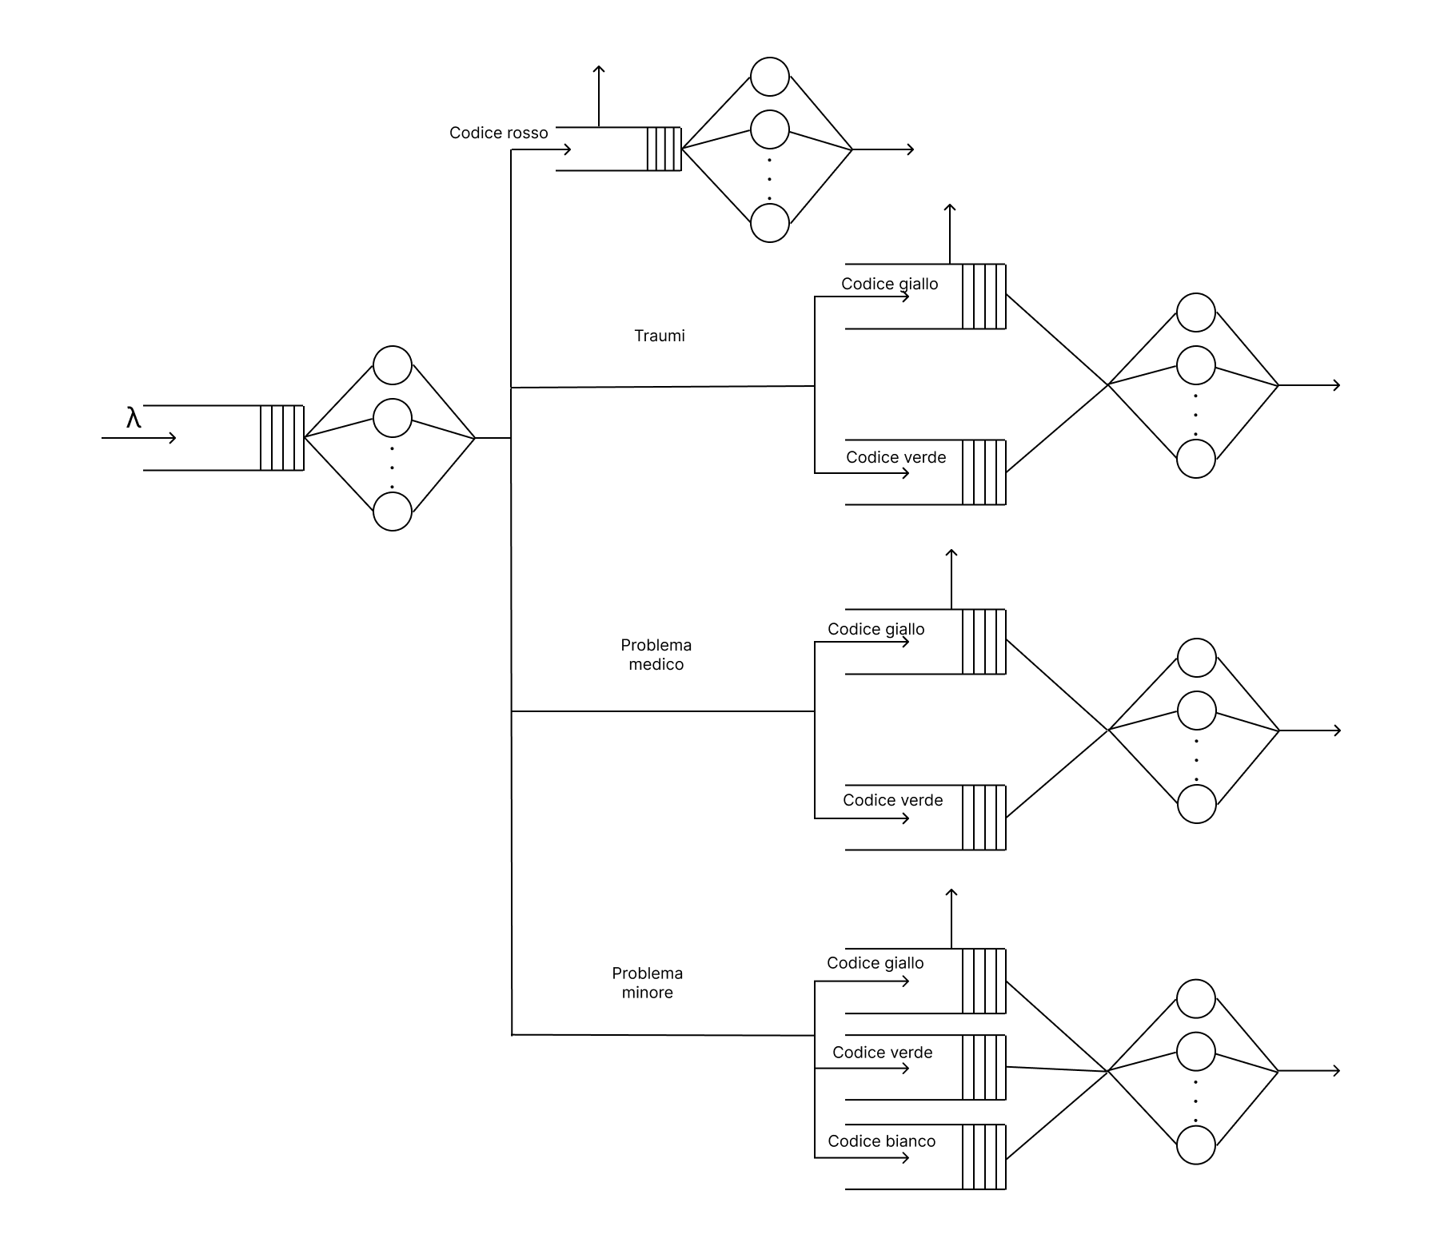
MODELLO CONCETTUALE
Stato: Per ogni istante di tempo t
Numero di persone nel sistema, per ogni nodo e divise per coda
Numero di persone in servizio per ogni nodo, anche queste divise per codice
Assunzioni: • Non preemptive
• Conservativo (se un job è in attesa e il servente è libero, il servente esegue subito il job)

Slide 6
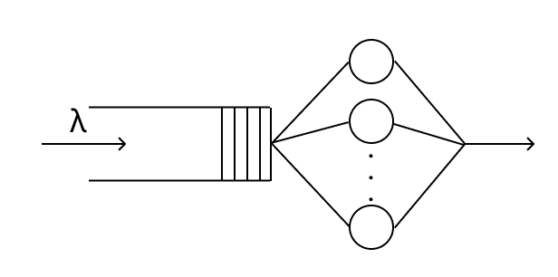
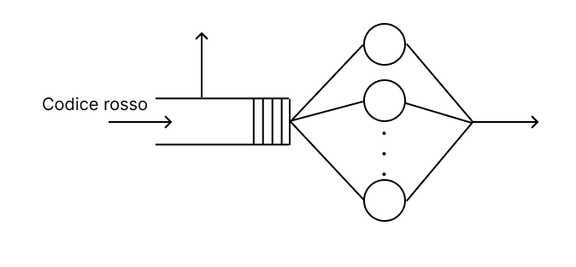
MODELLO CONCETTUALE
Triage & Reparto casi gravi
Il triage è rappresentato come un centro m/m/n con coda singola a capacità infinita e scheduling FIFO.
È l’unico nodo in cui il flusso di ingresso deriva dall’esterno del sistema ed è l’unico che non manda job all’esterno del sistema.
Il reparto dei casi gravi o reparto codici rossi è rappresentato come un centro m/m/n con coda singola a capacità infinita e scheduling FIFO
Una parte del flusso in ingresso potrebbe non essere servita a causa di un decesso.

Slide 7
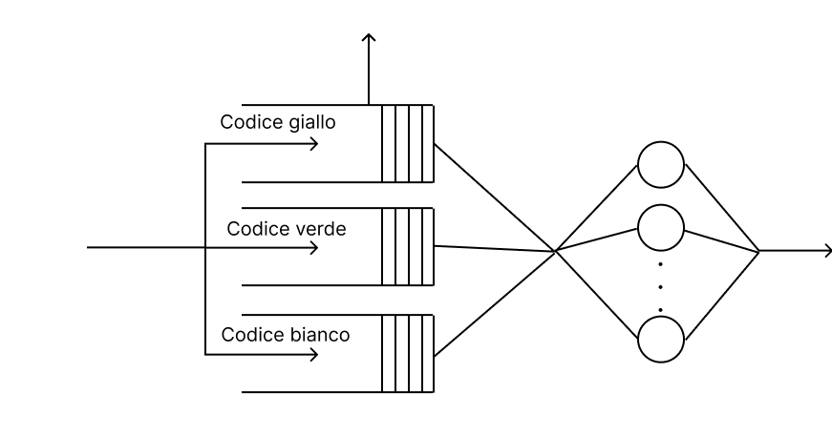
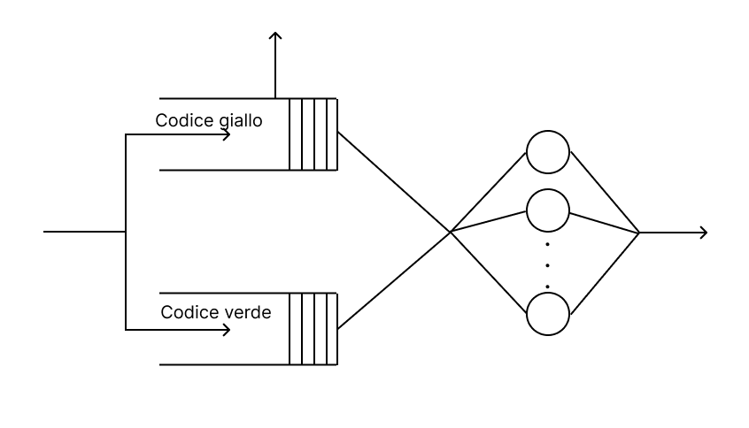
MODELLO CONCETTUALE
Traumatologia & P. medici & P. minori
Sia Traumatologia, sia il reparto dei Problemi Medici possono essere rappresentati come un centro m/m/n con due code di priorità basata sulla gravità dei codici. La capacità delle code è infinita e all’interno della singola coda lo scheduling è FIFO.
In questo caso il flusso in ingresso nel centro è diminuito dalla possibilità di morte di un codice giallo
Il reparto dei problemi minori può essere rappresentato come un centro m/m/n con tre code di priorità basata sulla gravità dei codici. La capacità delle code è infinita e all’interno della singola coda lo scheduling è FIFO.
Questo è l’unico nodo che accoglie il flusso dei codici bianchi

Slide 8
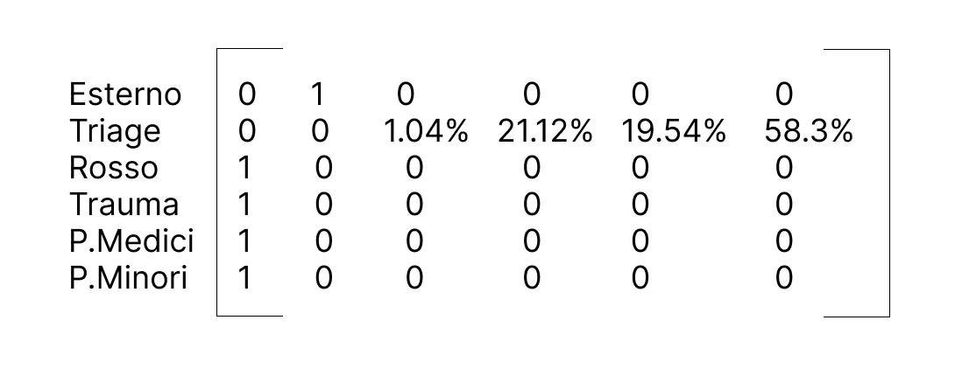
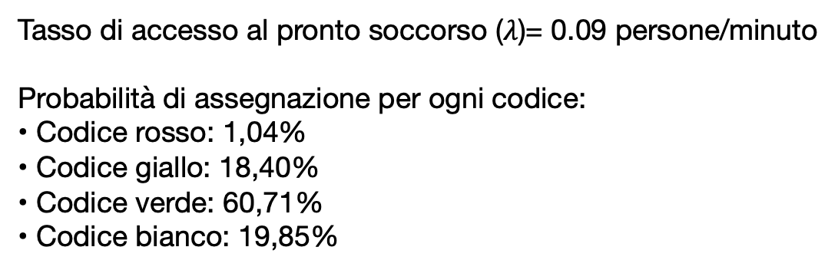
MODELLO DELLE SPECIFICHE
Matrice di routing
Tasso di accesso al pronto soccorso ($λ$)= 0.09 persone/minuto
Probabilità di assegnazione per ogni codice:
• Codice rosso: 1,04% • Codice giallo: 18,40% • Codice verde: 60,71% • Codice bianco: 19,85%
Tempi di servizio:
Triage 10 minuti
Codici rossi 225,5 minuti
Traumatologia 93,4 minuti
Problemi medici 165,9 minuti
Problemi minori 105,6 minuti

Slide 9
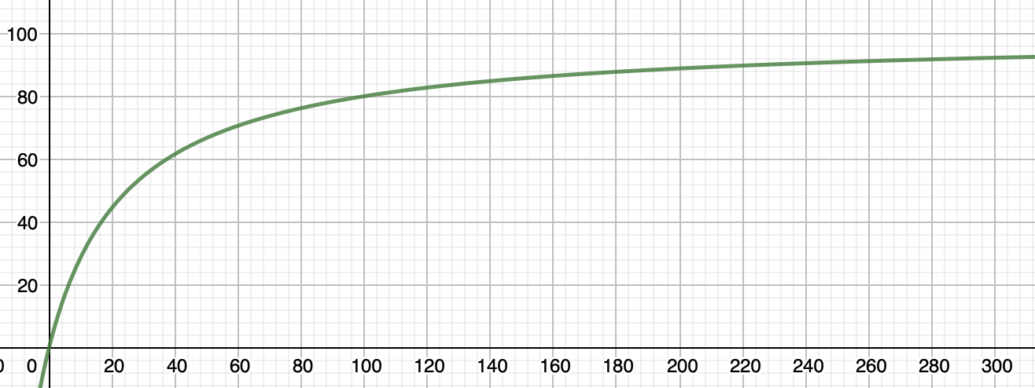
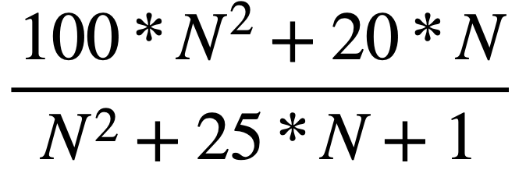
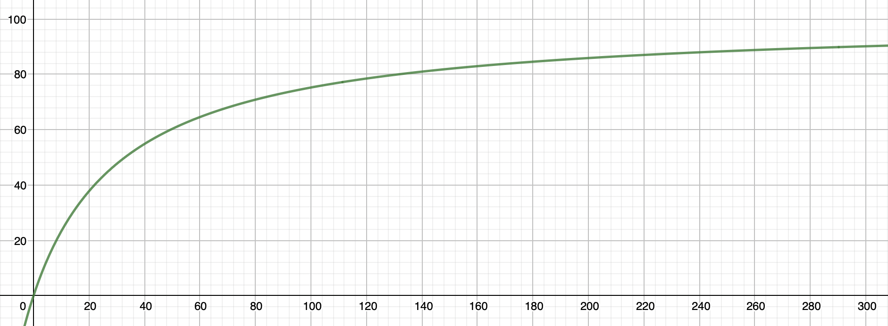
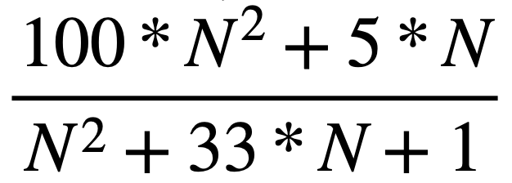
MODELLO DELLE SPECIFICHE
Probabilità di decesso
Codici rossi
Codici gialli

Slide 10
MODELLO DELLE SPECIFICHE
E' stata applicata una tipologia di simulazione Next Event quindi è necessario andare a stabilire quali eventi causeranno l’avanzamento del Clock.
Gli eventi considerati sono stati:
Nuovo arrivo nel sistema: aggiunge una persona nel sistema
Completamento Triage: decide il codice da assegnare a quella persona e la indirizza nel giusto reparto e coda
Completamenti dei reparti:
Completamento Codice rosso
Completamento Traumatologia:
Completamento P. medici
Completamento P. minori
Dove ogni completamento implica che la persona sia stata servita e quindi che esca dal sistema e se possibile inserisce una nuova persona in servizio secondo la priorità di coda

Slide 11
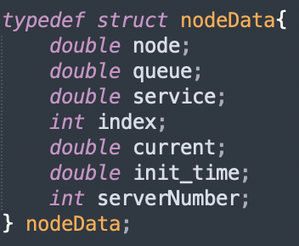
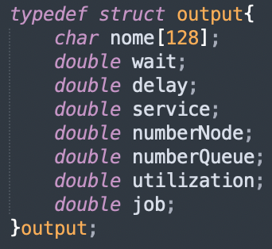
MODELLO
COMPUTAZIONALE
Statistiche raccolte
La struct output è usata per salvare i valori medi delle statistiche che sono di nostro interesse
Questi valori vengono calcolate a partire dai campi della struct nodeData, che vengono aggiornati ad ogni avanzamento del clock e tengono traccia di quante persone si trovano nelle diverse aree del sistema in ogni istante.

Slide 12
MODELLO
COMPUTAZIONALE
Stream
• Stream 0: completamento triage • Stream 1: completamento codici rossi • Stream 2: completamento traumatologia • Stream 3: completamento problemi medici • Stream 4: completamento problemi minori • Stream 5: generazione del prossimo arrivo • Stream 6: codice assegnato a un job • Stream 7: probabilità di morte nella coda dei codici rossi • Stream 8: reparto di un codice giallo o verde • Stream 9: probabilità di morte nella coda dei codici gialli
Generatori aleatori
SEME: 123456789
I semi successivi sono ottenuti a partire da questo, poiché vengono eseguite le diverse simulazioni in un ciclo senza che il seme sia mai re-inizializzato

Slide 13
MODELLO
COMPUTAZIONALE
Simulazione ad Orizzonte Finito
Simulazione ad Orizzonte Infinito
L’analisi dello stato transiente è stata effettuata con il metodo della replicazione, quindi effettuando diverse run, nello specifico 64. Ogni ripetizione è stata pensata in un intervallo di tempo di un mese (43200 minuti).
Abbiamo usato i risultati raccolti da ogni run per ottenere delle medie globali.
L’analisi dello stato stazionario è stata effettuata con il metodo delle batch means, quindi effettuando un’unica run e dividendola in batch. Ogni nodo ne deve riempire 64 e per ciascuna deve effettuare 1024 completamenti.
Per ottenere le statistiche finali, abbiamo calcolato la media tra quelle di ogni batch.
In entrambi i tipi di simulazione abbiamo calcolato l’intervallo di confidenza per le medie

Slide 14
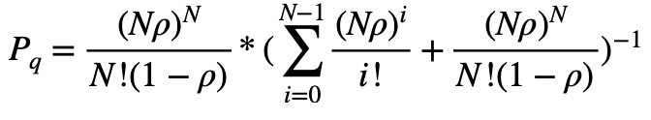
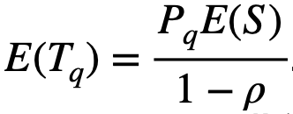
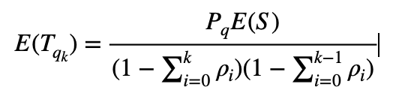
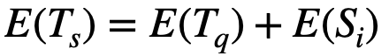
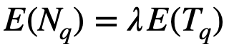
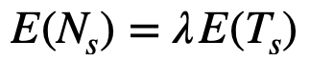
VERIFICA
Formule utilizzate
M/M/n
Tempo medio in coda per centri a coda singola
Tutti i nostri centri sono M/M/n a coda singola o multipla e priorità astratta. Abbiamo calcolato i valori teorici attesi per il sistema per verificare che coincidessero con quelli ottenuti dalla simulazione.
Tempo medio in coda k per centri a coda multipla
Tempo medio nel centro
Numero medio in coda
Numero medio nel centro

Slide 15
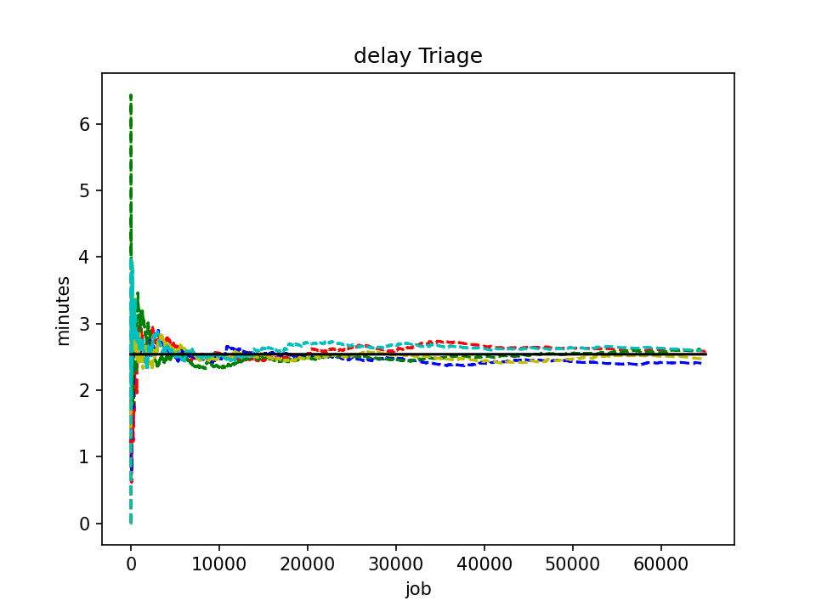
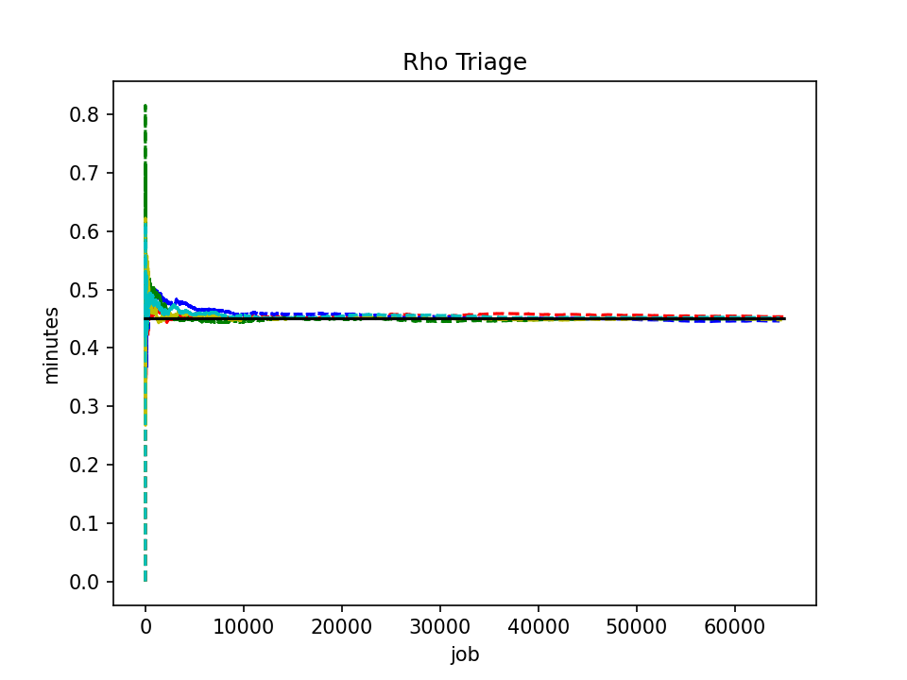
VERIFICA
Triage
Delay
Utilizzazione

Slide 16
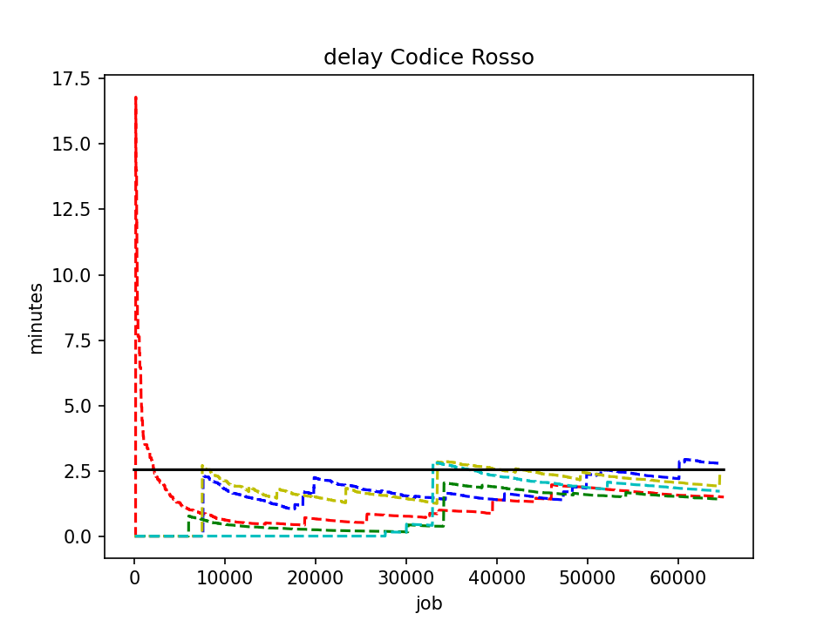
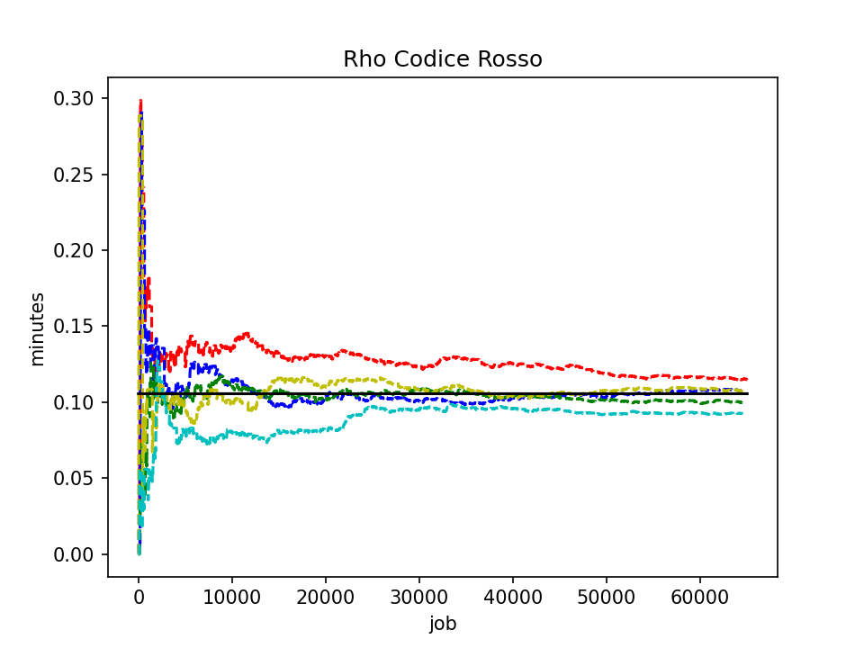
VERIFICA
Codici rossi
Delay
Utilizzazione

Slide 17
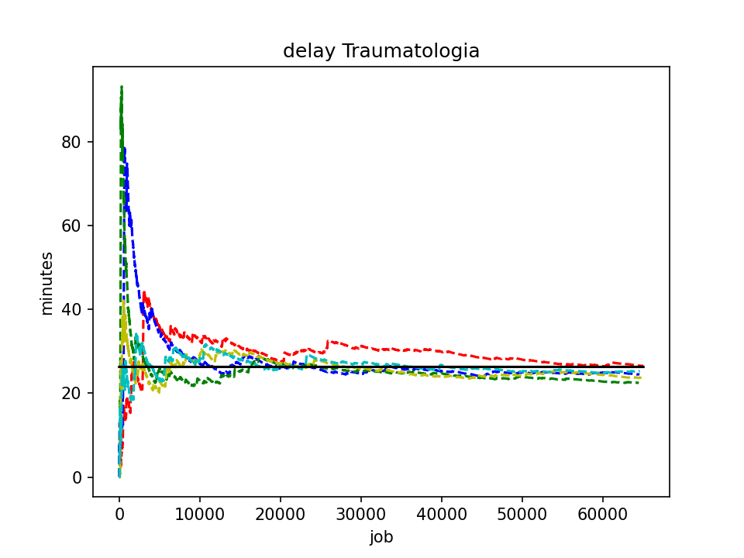
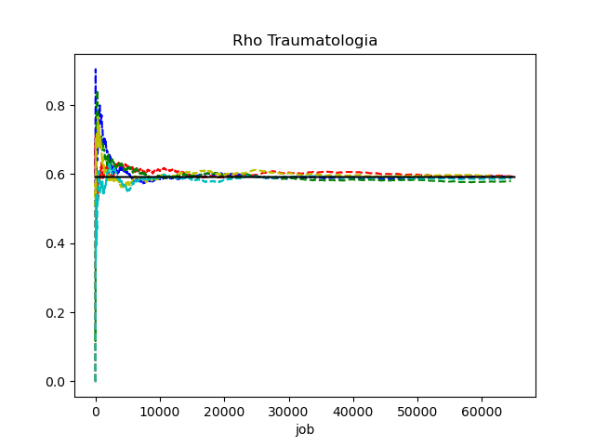
VERIFICA
Traumatologia
Delay
Utilizzazione

Slide 18
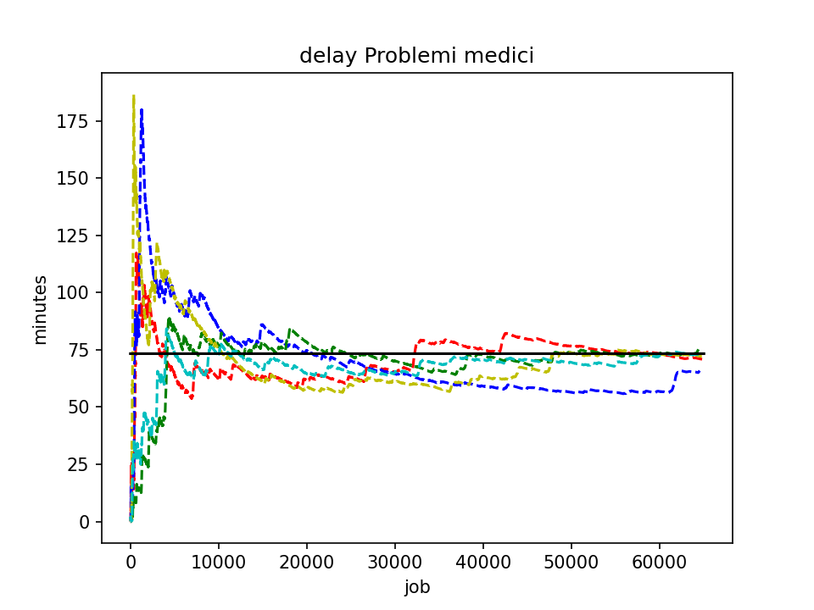
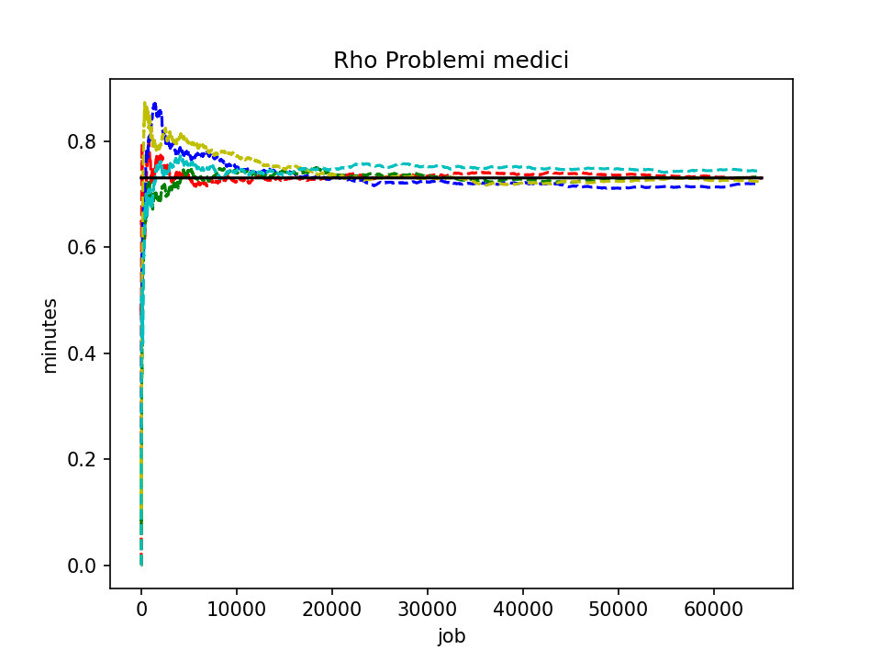
VERIFICA
Problemi medici
Delay
Utilizzazione

Slide 19
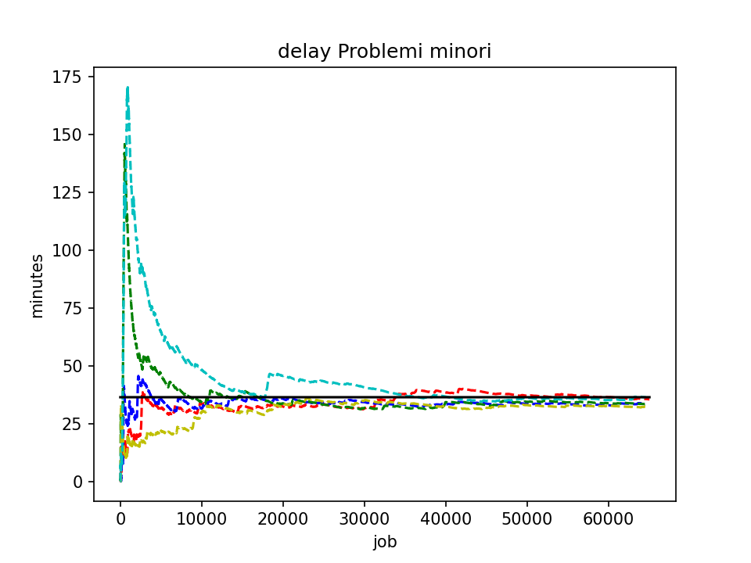
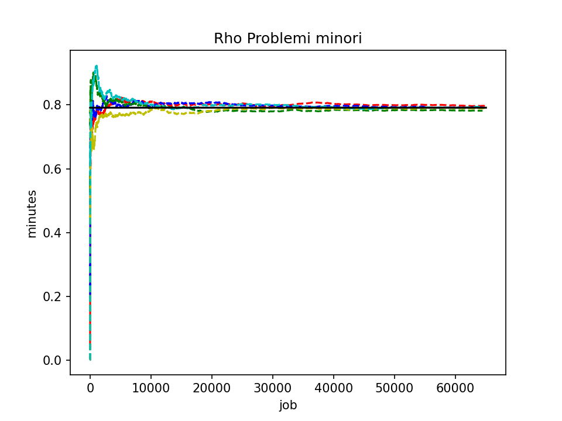
VERIFICA
Problemi minori
Delay
Utilizzazione

Slide 20
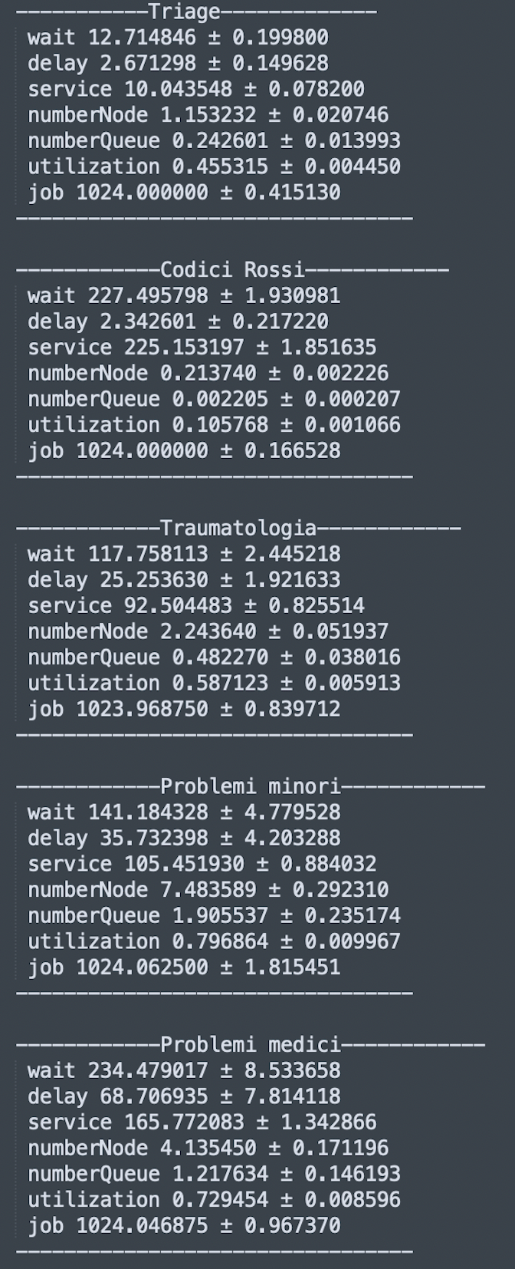
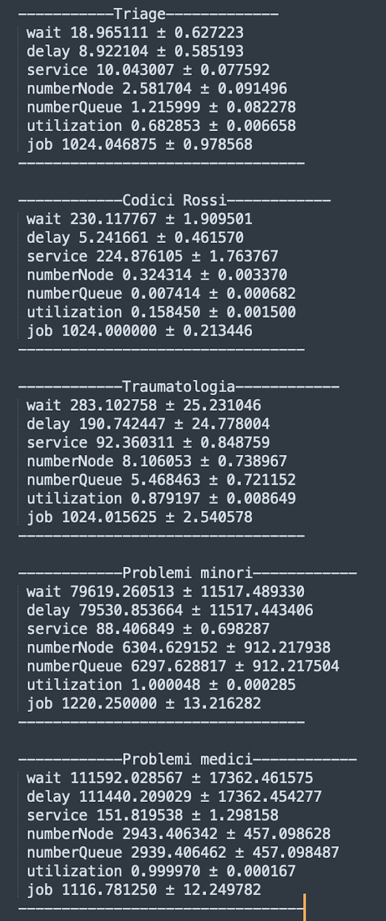
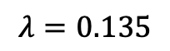
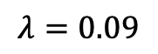
VALIDAZIONE
Confronto al variare del tasso d’ingresso
$$λ=0.09$$
$$λ=0.135$$
Non avendo un sistema reale con cui fare il confronto abbiamo testato che il nostro simulatore rispetti le seguenti condizioni:
Per ogni centro, all’aumentare del numero di server deve diminuire il tempo di attesa
All’aumentare del tasso di ingresso i tempi di attesa di ogni centro devono aumentare, e alcuni centri possono perdere la loro stazionarietà

Slide 21
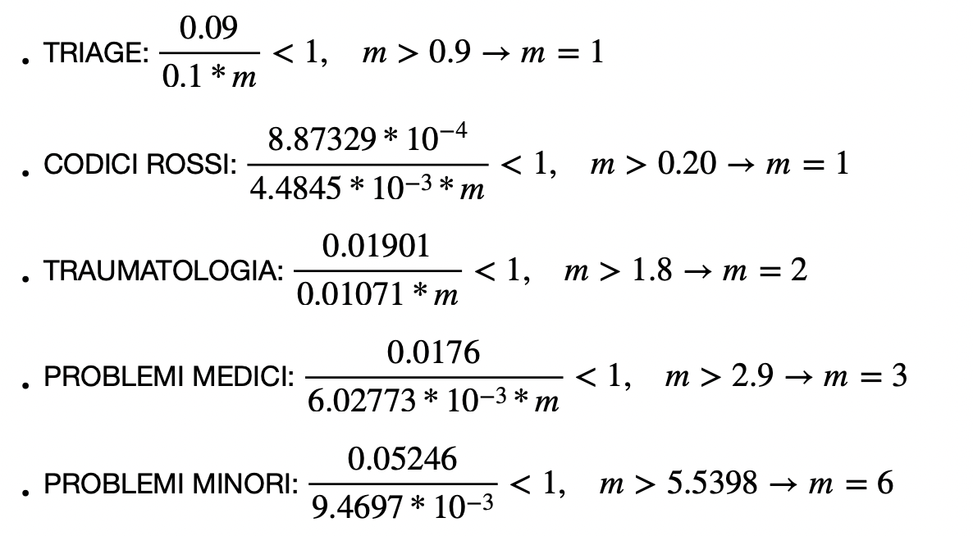
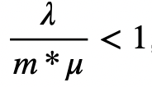
ESPERIMENTI
Numero minimo di server per la stazionarietà
Per trovare i valori minimi abbiamo usato la seguente formula:
E calcolato, per ogni nodo, il valore minore di m INTERO che la soddisfacesse

Slide 22
ESPERIMENTI
Per valutare le varie configurazioni di server possibili abbiamo creato una funzione obiettivo che valuti quanto i tempi medi superano i valori limite, stabilendo dei pesi che tengano conto di quale codice faccia ritardo.
Ci siamo assicurati che per la combinazione scelta la percentuale di decesso non superi il limite che ci siamo posti e che il costo totale rispetti il budget
Configurazione migliore
Numero server triage: 2
Numero server coda rossa:2
Numero server traumatologia:3
Numero server p. medici:4
Numero server p. minori:6
La configurazione che più rispetta gli standard da noi delineati è la seguente:
Budget-(2*ctriage+2*crossi+6*cinf +7*cmed) =65000-(2*1700+2*7000+6*2800+7*4200)=1400€
Percentuale di morte: 0.46%

Slide 23
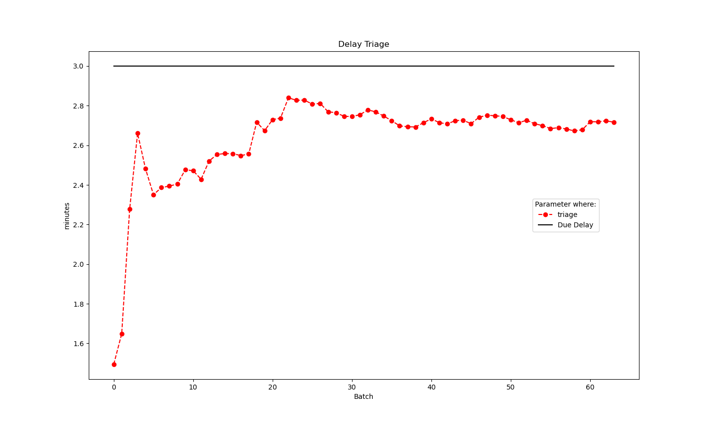
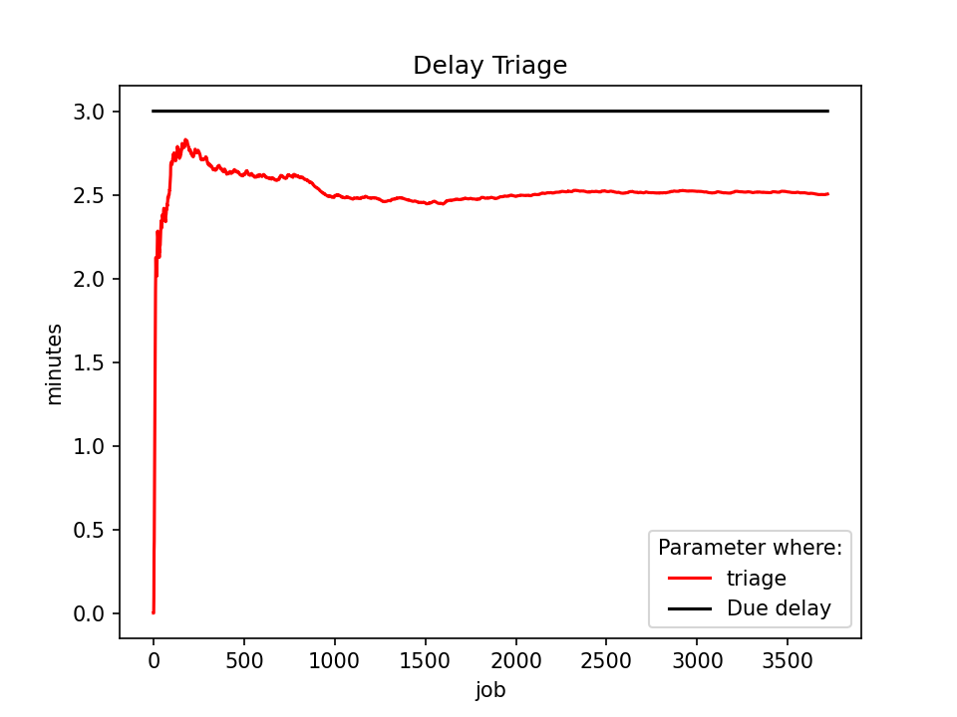
ESPERIMENTI
A causa del budget limitato non esiste una configurazione che rispetti tutti i requisiti, e questo si può vedere dai grafici di seguito.
Delay Triage

Slide 24
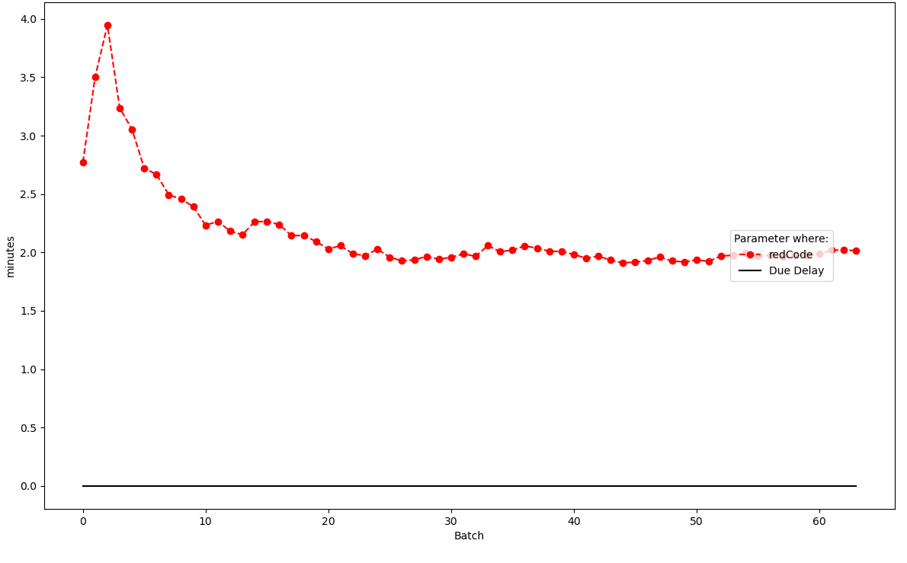
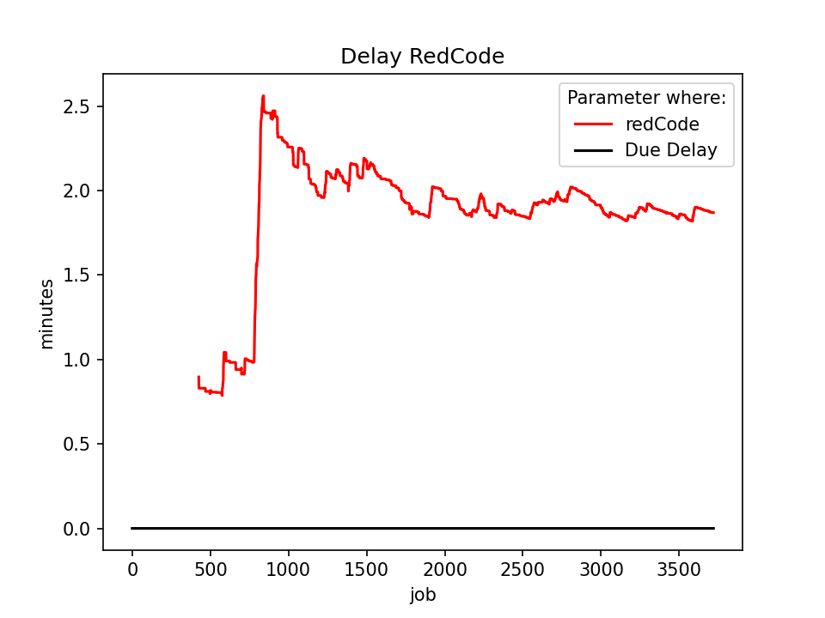
ESPERIMENTI
Delay Codici Rossi

Slide 25
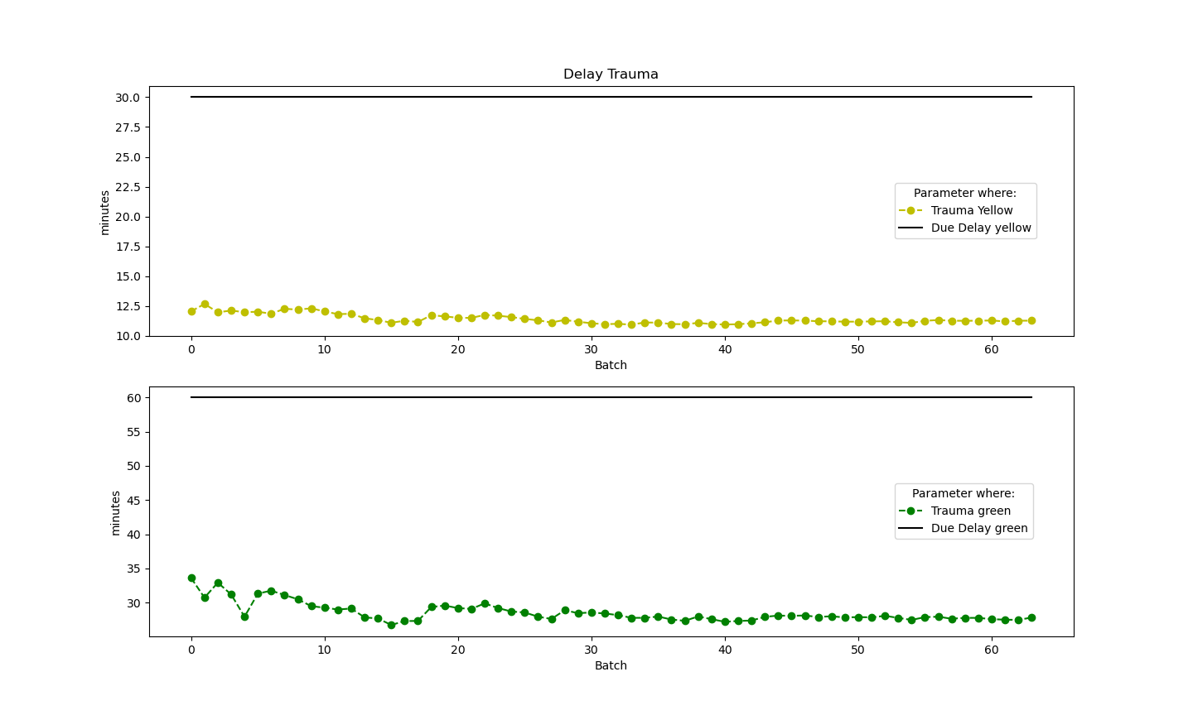
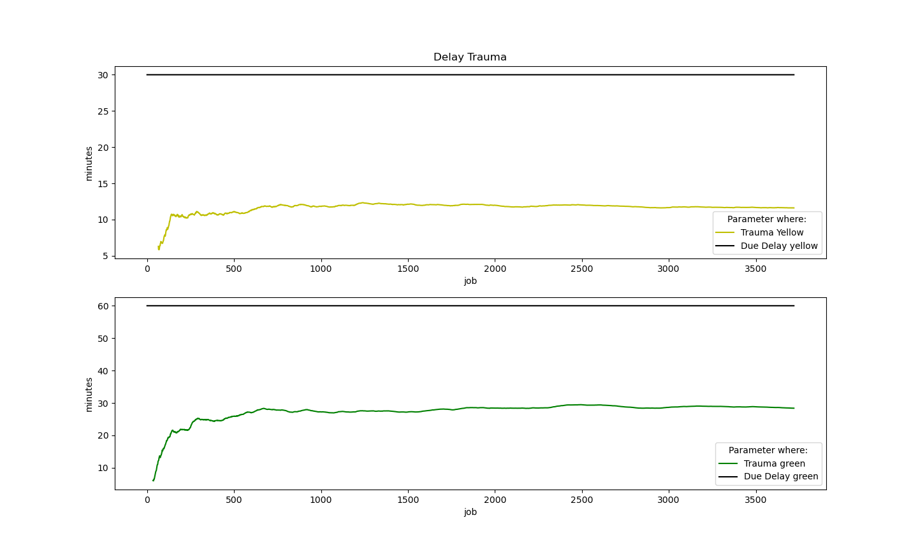
ESPERIMENTI
Delay Traumatologia

Slide 26
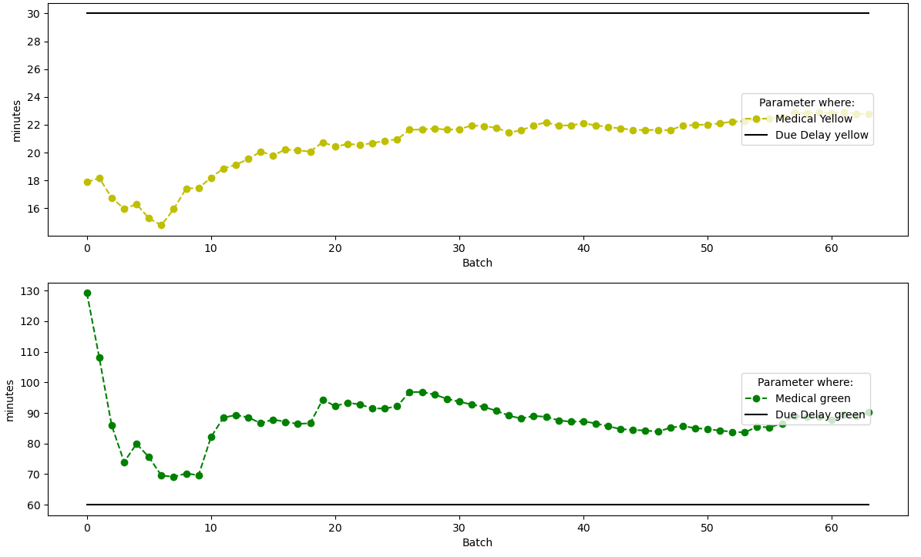
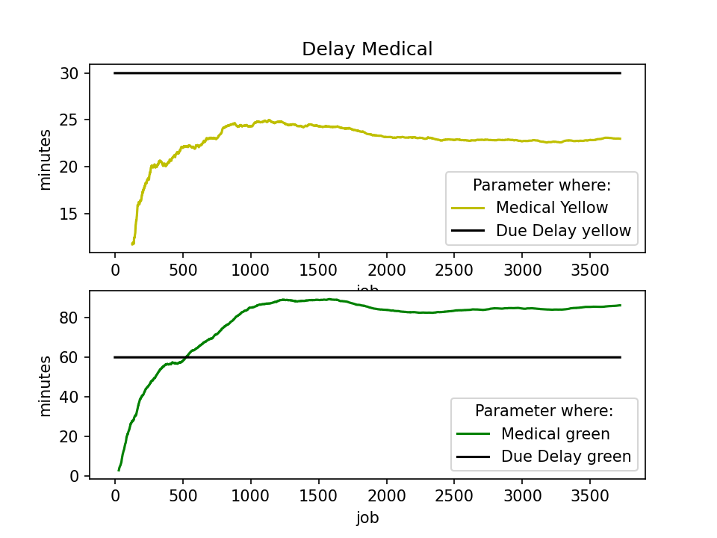
ESPERIMENTI
Delay p. medici

Slide 27
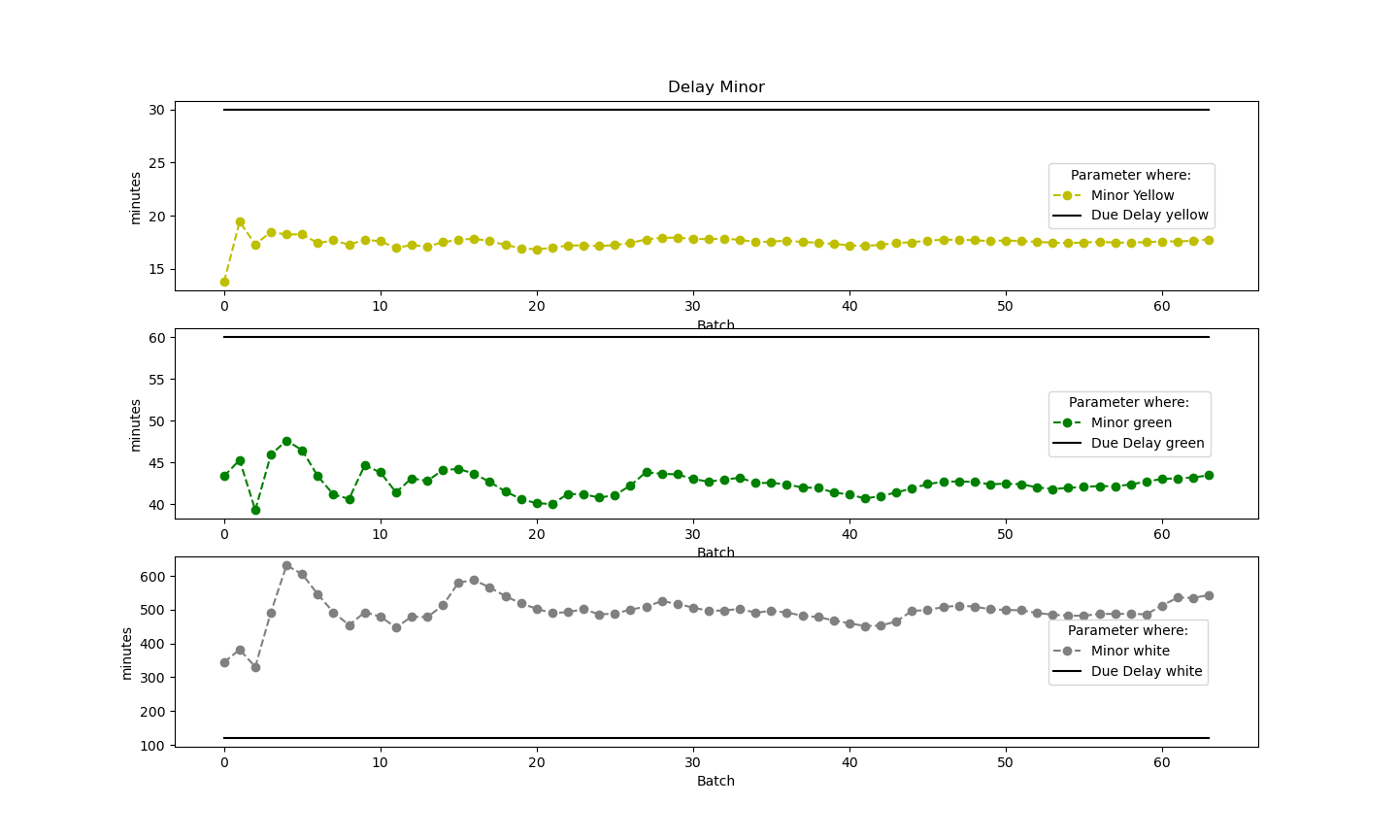
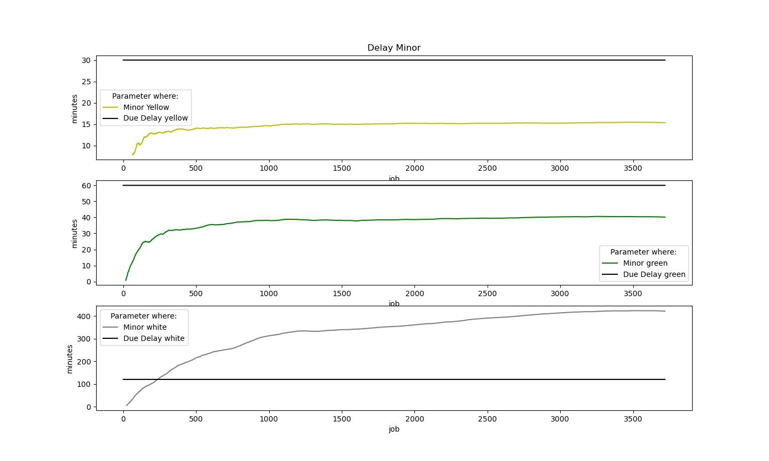
ESPERIMENTI
Delay p. minori

Slide 28
ESPERIMENTI
La configurazione trovata è quella che permette di avvicinarsi il più possibile al soddisfacimento di tutti gli obiettivi rispettando il limite del budget.
Non esiste una configurazione che possa soddisfare tutti gli obiettivi dati i vincoli imposti.
Dunque sarà sempre necessario un trade-off tra i costi e la velocità.
Configurazione con budget aumentato di 5600€
Configurazione con budget aumentato di 19600€
Numero server triage: 2
Numero server coda rossa: 2
Numero server traumatologia: 3
Numero server p. medici: 5
Numero server p. minori: 7
Numero server triage: 2
Numero server coda rossa: 4
Numero server traumatologia: 3
Numero server p. medici: 5
Numero server p. minori: 7
Probabilità di morte: 0.31%
Probabilità di morte: 0.21%

Slide 29
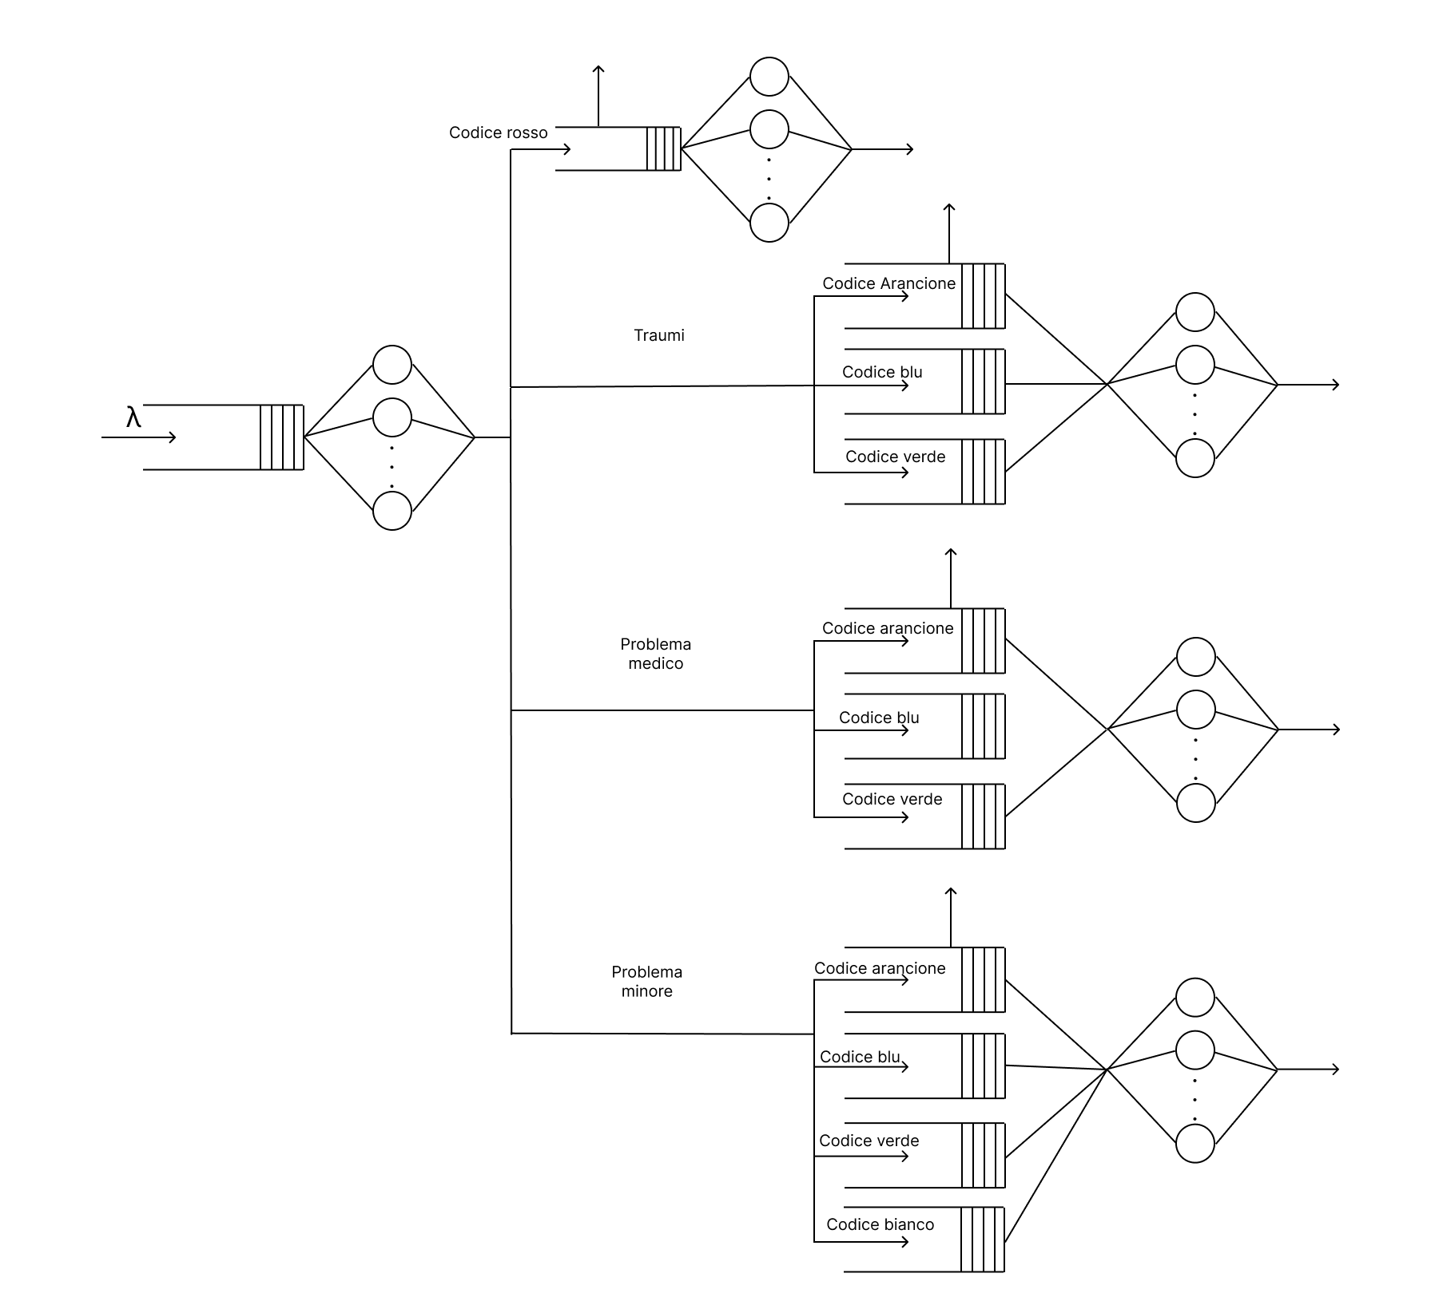
MIGLIORAMENTI
Il miglioramento apportato va a separare la coda gialla in due code, arancione e blu. Questo per permettere la separazione dei casi a rischio dagli altri, dandogli priorità maggiore. L’obiettivo è diminuire la percentuale di decesso.
Il 36.79% dei codici gialli sono diventati codici arancioni e il restante codici blu

Slide 30
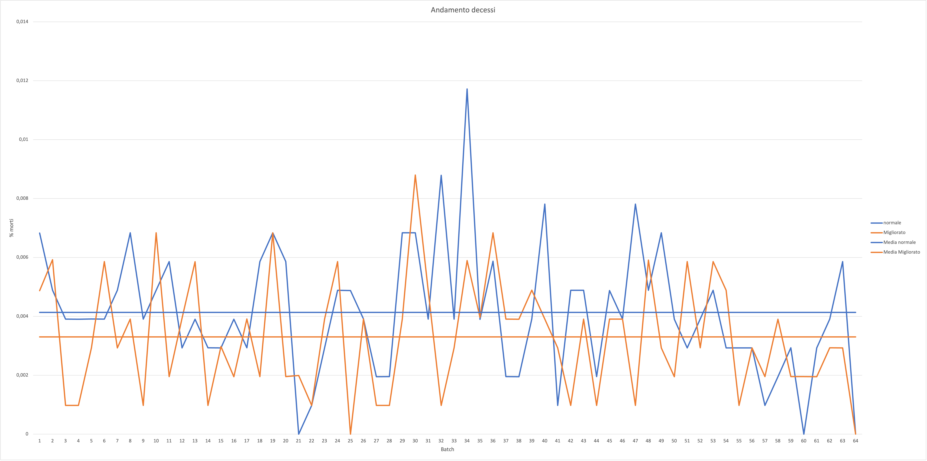
MIGLIORAMENTI
Risultati ottenuti
Come mostrato da questo grafico, la percentuale di morte diminuisce a parità di configurazione, passando dallo 0.46% allo 0.36%

Slide 31
MIGLIORAMENTI
Risultati ottenuti
 | Traumatologia | P. medici | P. minori
Finite Horizon arancione | 10.611035 ± 0.844760 | 19.884219 ± 1.449528 | 14.155706 ± 0.615761
Finite Horizon blu | 12.196320 ± 0.872340 | 24.159476 ± 1.437578 | 16.998320 ± 0.654922
Infinite Horizon arancione | 10.625433 ± 0.794697 | 19.564537 ± 1.261661 | 13.940174 ± 0.894146
Infinite Horizon blu | 12.702275 ± 0.728971 | 24.596496 ± 1.429000 | 17.426582 ± 0.964907
La tabella mostra i delay medi delle due nuove code.
Si può vedere come tutti restano inferiori al limite di 30 minuti posto

Slide 32
Grazie dell’attenzione
Matteo Federico 0321569
Sara Da Canal 0316044
Adrian Petru Baba 0320578

